Slide 1
Pierwsze konto bankowe i karta płatnicza.
Justyna Dziubak-Sobiechowska

Slide 2
Wydatki – jak je planować i kontrolować?
Potrzeby: jedzenie i picie; opłaty za czynsz, prąd, media; niezbędne ubranie; leki; transport (np. do pracy)
Zachcianki: rozrywka; telefon, internet; hobby; turystyka; prezenty; dodatkowe ubrania; kosmetyki; jedzenie w restauracjach i inne
Ważne wypływy: drobne przyjemności; oszczędności; inwestycje; pomoc innym (np. charytatywna)

Slide 3
Wydatki, dochody
dochody (zarobki) = wydatki – jesteś przekaźnikiem pieniędzy
dochody > wydatki – generujesz nadwyżki
dochody < wydatki – żyjesz ponad stan

Slide 4
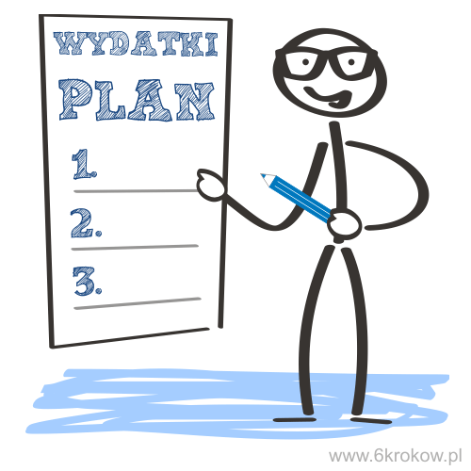
Pomocą przy zarządzaniu budżetem może okazać się konto bankowe!

Slide 5
Rachunek bankowy
konto, które możemy założyć w banku
pomaga w systematycznym zbieraniu pieniędzy, jeśli zarządzamy nim w rozsądny sposób
może służyć do wykonywania transakcji, takich jak przelewy (zlecenie bankowi przesłania pewnej kwoty z naszego konta na inne wskazane konto) oraz płatności, np. kartą lub kodem Blik
na rachunek bankowy może trafiać wynagrodzenie, którym możemy potem dowolnie dysponować
w przypadku prowadzenia własnej firmy, posiadanie rachunku bankowego jest obowiązkowe

Slide 6
Karta płatnicza
karta debetowa – za jej pomocą płacimy lub wypłacamy pieniądze z bankomatu do wysokości kwoty, którą mamy na koncie
- do 100 zł możemy płacić bez podawania kodu PIN
możemy wydać maksymalnie tyle, ile mamy na kocie, chyba że bank przyznał nam saldo debetowe; wówczas możemy skorzystać z kwoty, której nie mamy na koncie, ale musimy ją spłacić w ciągu 30 dni
karta kredytowa – ma ustalony limit kredytu
korzystamy ze środków banku
nie trzeba zakładać konta w banku, żeby mieć kartę kredytową z tego banku
jeżeli w terminie nie spłacimy zadłużenia na karcie, bank naliczy nam odsetki, których wysokość określa umowa; na początku jest jednak okres bezodsetkowy (może trwać nawet 56 dni)

Slide 7
Co zawiera karta płatnicza? Co zrobić, gdy ją zgubimy?
zawiera istotne dane: imię i nazwisko, nazwę banku, podpis właściciela, numer i datę ważności karty oraz datę jej wystawienia
w razie utraty karty należy jak najszybciej ją zablokować lub zastrzec, w tym celu należy zadzwonić na infolinię banku

Slide 8
Zakładanie pierwszego konta
konto młodzieżowe można założyć od 13. roku życia
rodzice mogą założyć też konto dzieciom młodszym niż trzynastoletnie, jest ono wówczas „podpięte” pod ich konto
przed założeniem pierwszego konta, każdy powinien sprawdzić, jakie oprocentowanie wkładu oferuje bank, czy za prowadzenie konta są opłaty, ile zapłacimy za używanie karty, ile za przelewy, czy jest darmowe korzystanie z bankomatów itp.?

Slide 9
Bezpieczeństwo związane z bankowością elektroniczną
różne rodzaje zabezpieczeń logowania się do bankowości elektronicznej
specjalny login i kod PIN bądź hasło, weryfikacja za pomocą sms
należy zabezpieczyć komputer czy laptop, z którego korzystamy
trzeba strzec kodu PIN czy hasła
Uwaga na cyberprzestępców, którzy wysyłają np. maile z linkiem logującym do banku, po uruchomieniu go, cybeprzestępca może wyłudzić nasze dane lub kwotę pieniędzy.

Slide 10
Źródło:
Materiały udostępnione na platformie zloteszkoly.pl
https://zloteszkoly.nbp.pl/images/do_pobrania/Pierwsze_konto_bankowe_i_karta_platnicza.pdf

